Slide 1
Линейная регрессия нескольких переменных
(Part 2)

Slide 2
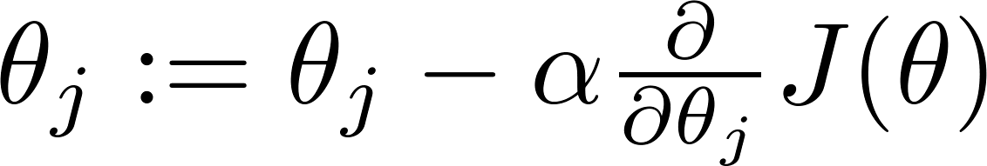

Отладка работы градиентного спуска
Как убедиться, что градиентный спуск работает корректно
Как выбрать скорость обучения

Slide 3
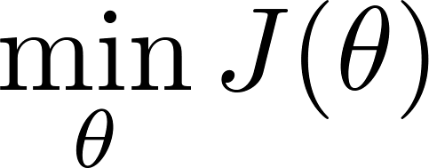


Проверка корректности работы градиентного спуска.
В процессе минимизации функции стоимости на каждой
итерации функционал должен уменьшаться
$$J(θ)$$
$$J(θ)$$
Номер итерации
Количество итераций может быть
порядка 30, и 3000, и 3000000

Slide 4

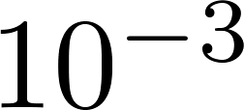
Проверка корректности работы градиентного спуска.
В процессе минимизации функции стоимости на каждой
итерации функционал должен уменьшаться
$$J(θ)$$
$$J(θ)$$
Критерии остановки процесса сходимости:
1. Выполнено заданное количество
итераций
2. Процесс сходимости к минимуму
считать завершенным, если разность
значений функционала на
соседних итерациях меньше заданной
точности ε (например, < )
Номер итерации
Количество итераций может быть
порядка 30, и 3000, и 3000000

Slide 5

Проверка корректности работы градиентного спуска.
Случаи, когда градиентный спуск не работает и надо брать меньшие значения
Номер итерации
θ
Номер итерации

Slide 6
Проверка корректности работы градиентного спуска.
Случаи, когда градиентный спуск не работает и надо брать меньшие значения
Номер итерации
θ
Номер итерации
Для маленьких будет убывать на каждой итерации.
Но если очень мала, сходимость градиентного спуска будет очень медленной.

Slide 7




Выбор скорости обучения
если слишком мало: медленная сходимость.
если слишком велико:
может не убывать на каждой итерации и сходимости может не быть;
Случай медленной сходимости также возможен
Для выбора сначала берём
затем
$${10}^{−3}$$
$${10}^{−2}$$
$${10}^{−1}$$
$${10}^{0}$$
0.003 0.03 0.3

Slide 8
Линейная регрессия нескольких переменных
ПОЛИНОМИАЛЬНАЯ РЕГРЕССИЯ

Slide 9
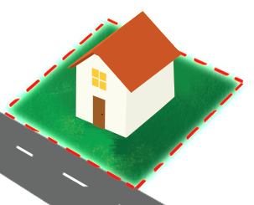


Предсказание стоимости дома
$$h_{θ}\left(x\right)=θ_{0}+{θ }_{1}∗длина+θ_{2}∗ширина$$
$$x_{1}$$
$$x_{2}$$
длина
ширина

Slide 10

Предсказание стоимости дома
$$h_{θ}\left(x\right)=θ_{0}+{θ }_{1}∗длина+θ_{2}∗ширина$$
$$x_{1}$$
$$x_{2}$$
Площадь:
длина
ширина
х = длина * ширина
$$h_{θ}\left(x\right)=θ_{0}+{θ }_{1}∗x$$

Slide 11
Полиномиальная регрессия
Price
(y)
Size (x)

Slide 12

$$θ_{0}+{θ }_{1}x$$
Полиномиальная регрессия
Price
(y)
Size (x)

Slide 13
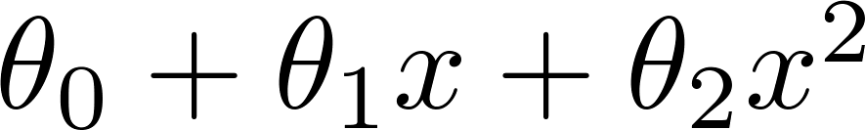
$$θ_{0}+{θ }_{1}x$$
Полиномиальная регрессия
Price
(y)
Size (x)

Slide 14
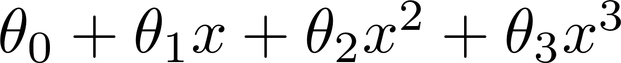
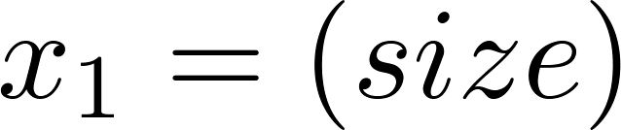
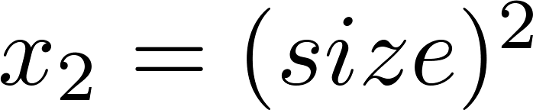
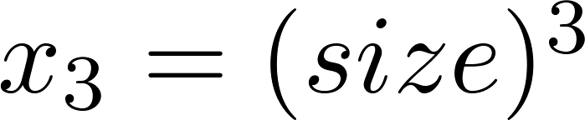
$$θ_{0}+{θ }_{1}x$$
Полиномиальная регрессия
Price
(y)
Size (x)

Slide 15

$$θ_{0}+{θ }_{1}x$$
Полиномиальная регрессия
Price
(y)
Size (x)
$$h_{θ}(x)$$
- нелинейная гипотеза

Slide 16
$$θ_{0}+{θ }_{1}x$$
Полиномиальная регрессия
Price
(y)
Size (x)
$$h_{θ}(x)$$
- нелинейная гипотеза

Slide 17
$$θ_{0}+{θ }_{1}x$$
Полиномиальная регрессия
Price
(y)
Size (x)
$$h_{θ}(x)$$
- нелинейная гипотеза
А это уже линейная регрессия нескольких переменных

Slide 18
$$θ_{0}+{θ }_{1}x$$
Полиномиальная регрессия
Price
(y)
Важно:
size : 0 – 1000
size² : 0 – 1000 000
size³ : 0 – 1000 000 000
Size (x)
Необходимо масштабирование!!!
$$h_{θ}(x)$$
- нелинейная гипотеза
А это уже линейная регрессия нескольких переменных

Slide 19
Линейная регрессия нескольких переменных
ТОЧНОЕ РЕШЕНИЕ

Slide 20

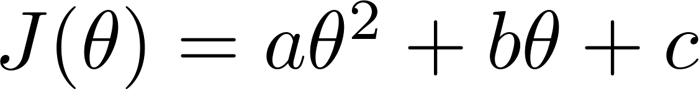

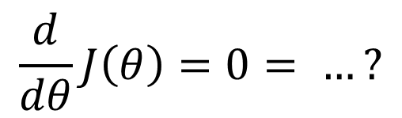
Одномерный случай
Необходимое условие минимума
$$\frac{d}{dθ}J\left(θ\right)=0= …?$$

Slide 21
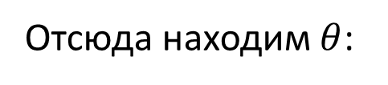
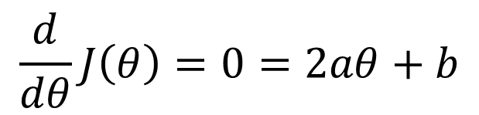
Одномерный случай
Необходимое условие минимума
$$\frac{d}{dθ}J\left(θ\right)=0=2aθ+b$$
Отсюда находим $θ$:

Slide 22
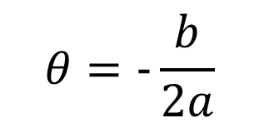
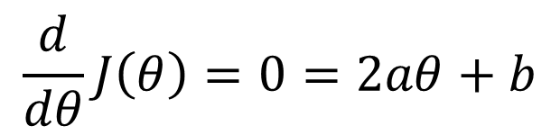
Одномерный случай
Необходимое условие минимума
$$\frac{d}{dθ}J\left(θ\right)=0=2aθ+b$$
$$θ=−\frac{b}{2a}$$
Отсюда находим $θ$:

Slide 23
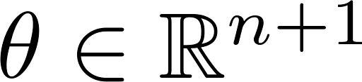
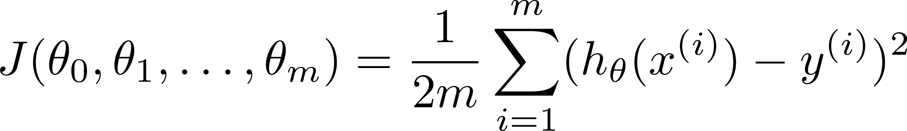
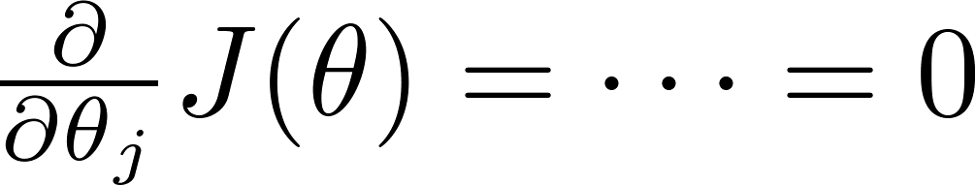

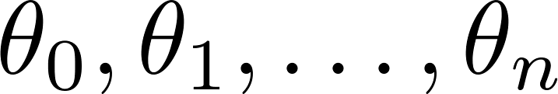
Одномерный случай
Необходимое условие минимума
$$\frac{d}{dθ}J\left(θ\right)=0=2aθ+b$$
$$θ=−\frac{b}{2a}$$
Отсюда находим $θ$:
(для каждого )
Отсюда находим

Slide 24






Пример:
 | Size (feet²) | Number of bedrooms | Number of floors | Age of home (years) | Price ($1000)
1 | 2104 | 5 | 1 | 45 | 460
1 | 1416 | 3 | 2 | 40 | 232
1 | 1534 | 3 | 2 | 30 | 315
1 | 852 | 2 | 1 | 36 | 178
1
Size (feet²) | Number of bedrooms | Number of floors | Age of home (years) | Price ($1000)
2104 | 5 | 1 | 45 | 460
1416 | 3 | 2 | 40 | 232
1534 | 3 | 2 | 30 | 315
852 | 2 | 1 | 36 | 178
3000 | 4 | 1 | 38 | 540
Notes:
Pop-up Quiz

Slide 25
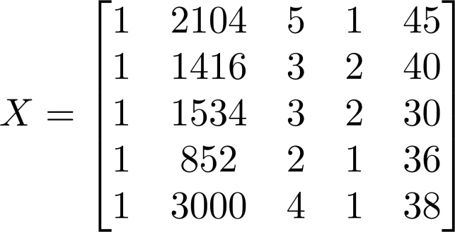
Пример:
 | Size (feet²) | Number of bedrooms | Number of floors | Age of home (years) | Price ($1000)
1 | 2104 | 5 | 1 | 45 | 460
1 | 1416 | 3 | 2 | 40 | 232
1 | 1534 | 3 | 2 | 30 | 315
1 | 852 | 2 | 1 | 36 | 178
1
Size (feet²) | Number of bedrooms | Number of floors | Age of home (years) | Price ($1000)
2104 | 5 | 1 | 45 | 460
1416 | 3 | 2 | 40 | 232
1534 | 3 | 2 | 30 | 315
852 | 2 | 1 | 36 | 178
3000 | 4 | 1 | 38 | 540
Notes:
Pop-up Quiz

Slide 26
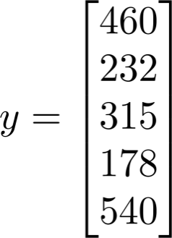
Пример:
 | Size (feet²) | Number of bedrooms | Number of floors | Age of home (years) | Price ($1000)
1 | 2104 | 5 | 1 | 45 | 460
1 | 1416 | 3 | 2 | 40 | 232
1 | 1534 | 3 | 2 | 30 | 315
1 | 852 | 2 | 1 | 36 | 178
1
Size (feet²) | Number of bedrooms | Number of floors | Age of home (years) | Price ($1000)
2104 | 5 | 1 | 45 | 460
1416 | 3 | 2 | 40 | 232
1534 | 3 | 2 | 30 | 315
852 | 2 | 1 | 36 | 178
3000 | 4 | 1 | 38 | 540
Notes:
Pop-up Quiz

Slide 27
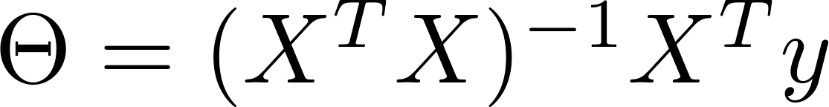


Пример:
 | Size (feet²) | Number of bedrooms | Number of floors | Age of home (years) | Price ($1000)
1 | 2104 | 5 | 1 | 45 | 460
1 | 1416 | 3 | 2 | 40 | 232
1 | 1534 | 3 | 2 | 30 | 315
1 | 852 | 2 | 1 | 36 | 178
1
Size (feet²) | Number of bedrooms | Number of floors | Age of home (years) | Price ($1000)
2104 | 5 | 1 | 45 | 460
1416 | 3 | 2 | 40 | 232
1534 | 3 | 2 | 30 | 315
852 | 2 | 1 | 36 | 178
3000 | 4 | 1 | 38 | 540
$${∈ℝ}^{m×(n+1)}$$
$${∈ℝ}^{m}$$
Notes:
Pop-up Quiz

Slide 28


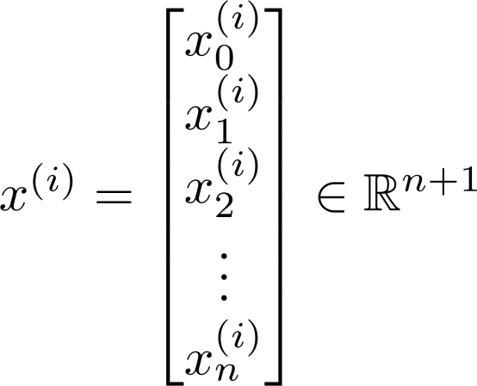
обучающих примеров
признаков.
;
Вектор признаков i-го
обучающего примера

Slide 29
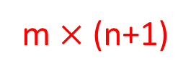
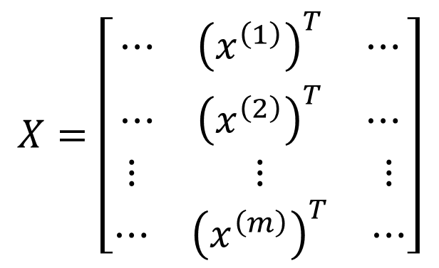
обучающих примеров
признаков.
;
$$X=\left[\begin{aligned}\begin{matrix}⋯ & {\left(x^{\left(1\right)}\right)}^{T} & ⋯ \\ ⋯ & {\left(x^{\left(2\right)}\right)}^{T} & ⋯\end{matrix} \\ \begin{matrix}⋮ & ⋮ & ⋮ \\ ⋯ & {\left(x^{\left(m\right)}\right)}^{T} & ⋯\end{matrix}\end{aligned}\right]$$
Вектор признаков i-го
обучающего примера
m $×$ (n+1)

Slide 30
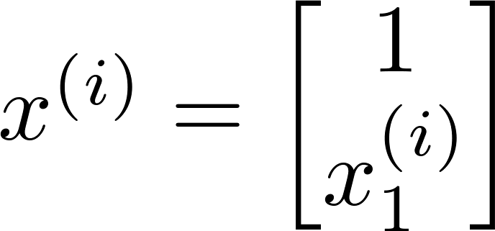
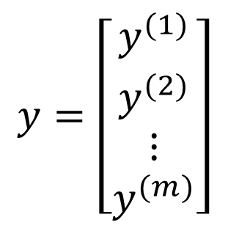
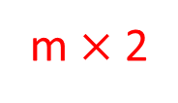
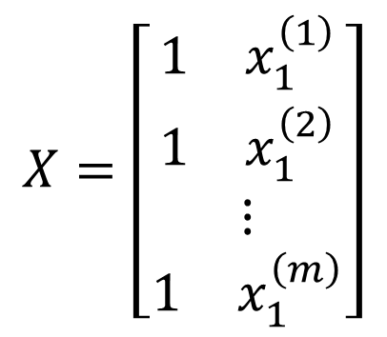
обучающих примеров
признаков.
;
$$X=\left[\begin{aligned}\begin{matrix}⋯ & {\left(x^{\left(1\right)}\right)}^{T} & ⋯ \\ ⋯ & {\left(x^{\left(2\right)}\right)}^{T} & ⋯\end{matrix} \\ \begin{matrix}⋮ & ⋮ & ⋮ \\ ⋯ & {\left(x^{\left(m\right)}\right)}^{T} & ⋯\end{matrix}\end{aligned}\right]$$
x^{T}θ= y
θ^{T}x= y
Вектор признаков i-го
обучающего примера
m $×$ (n+1)
$$X=\left[\begin{aligned}\begin{matrix}1 & x_{1}^{\left(1\right)} \\ 1 & x_{1}^{\left(2\right)}\end{matrix} \\ ⋮ \\ \begin{matrix}1 & x_{1}^{\left(m\right)}\end{matrix}\end{aligned}\right]$$
$$y=\left[\begin{aligned}\begin{matrix}y^{(1)} \\ y^{(2)}\end{matrix} \\ ⋮ \\ y^{(m)}\end{aligned}\right]$$
Если
m $×$ 2

Slide 31
A11*x1 + … +a1n *xn = y1
A21*x1 + … + a2n*xn = y2
….
Ann*x1 + … + ann*xn = yn
A *x = y
A⁻¹*A *x = A⁻¹*y
x = A⁻¹*y
n x n
I
(I * x) =x
X*Θ = y
X^{T}*X*Θ = X^{T}*y
m x n
n x n
Θ = (X^{T}*X)⁻¹* X^{T}*y
X – матрица коэффицинтов
Θ - вектор неизвестных

Slide 33
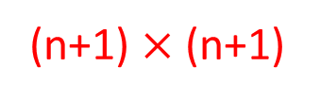
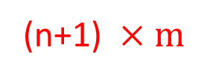
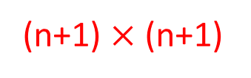
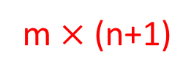
(n+1) $×m$
m $×$ (n+1)
(n+1) $×$ (n+1)
(n+1) $×$ (n+1)

Slide 34



(n+1) $×m$
m $×$ (n+1)
(n+1) $×$ (n+1)
(n+1) $×$ (n+1)
(n+1) $×m$
(n+1) $×m$
$$m$$

Slide 35
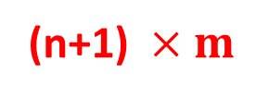
(n+1) $×m$
m $×$ (n+1)
(n+1) $×$ (n+1)
(n+1) $×$ (n+1)
(n+1) $×m$
(n+1) $×m$

Slide 36
(n+1) $×m$
m $×$ (n+1)
(n+1) $×$ (n+1)
(n+1) $×$ (n+1)
(n+1) $×m$
(n+1) $×m$
$$m$$
(n+1)

Slide 37
(n+1) $×m$
m $×$ (n+1)
(n+1) $×$ (n+1)
(n+1) $×$ (n+1)
(n+1) $×m$
(n+1) $×m$
$$m$$
(n+1)
(n+1)

Slide 38
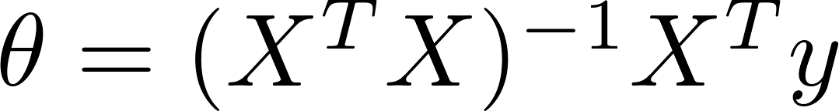



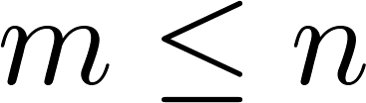
Что делать, если необратима?
повторные признаки (линейно зависимые).
Т.е. size in feet²
size in m²
1m = 3.28 feet
x₁ = (3.28)² x₂
Слишком много признаков (т.е. ).
Надо либо удалить часть признаков, либо использовать регуляризацию.

Slide 39
обучающих примеров, признаков.
Градиентный спуск
Точное решение

Slide 40
обучающих примеров, признаков.
Градиентный спуск
Точное решение
Нужно выбирать .
Не нужно выбирать .

Slide 41
обучающих примеров, признаков.
Градиентный спуск
Точное решение
Нужно выбирать .
Много итераций.
Не нужно выбирать .
Не надо итерировать.

Slide 42
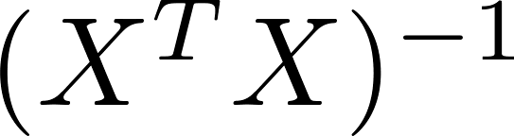


обучающих примеров, признаков.
Градиентный спуск
Точное решение
Нужно выбирать .
Много итераций.
Не нужно выбирать .
Не надо итерировать.
Хорошо работает даже при больших .
Надо вычислять
Для матрицы размера требуется $Ο\left(n^{3}\right)операций$
n $×$ n

Slide 43
обучающих примеров, признаков.
Градиентный спуск
Точное решение
Нужно выбирать .
Много итераций.
Не нужно выбирать .
Не надо итерировать.
Хорошо работает даже при больших .
Надо вычислять
Для матрицы размера требуется $Ο\left(n^{3}\right)операций$
n $×$ n
Медленно работает при
больших .

Slide 44
обучающих примеров, признаков.
Градиентный спуск
Точное решение
Нужно выбирать .
Много итераций.
Не нужно выбирать .
Не надо итерировать.
Хорошо работает даже при больших .
Надо вычислять
Для матрицы размера требуется $Ο\left(n^{3}\right)операций$
n $×$ n
∼10⁶
Медленно работает при
больших .
n = 100, n = 1000
n = 10 000

